Slide 1

Smart storming
스마트 스토밍 EDA
팀명 : 짱짱

Slide 2
사람들이 빛 날 때는
새로운 것을 떠올릴 때입니다

Slide 3


O N E
기획 개요

Slide 4
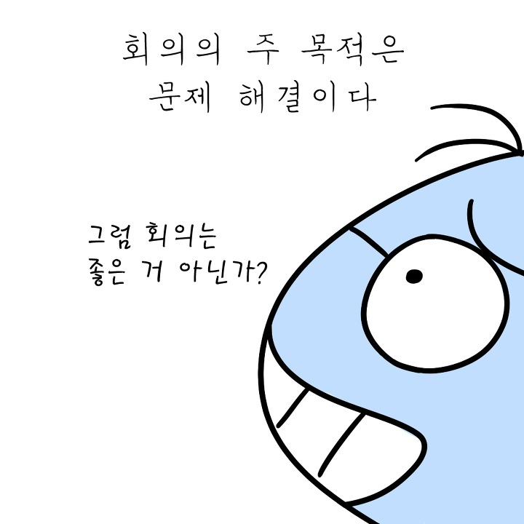
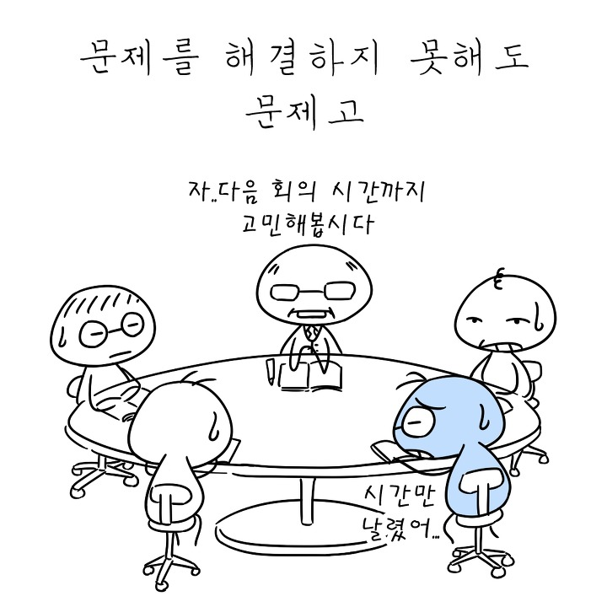
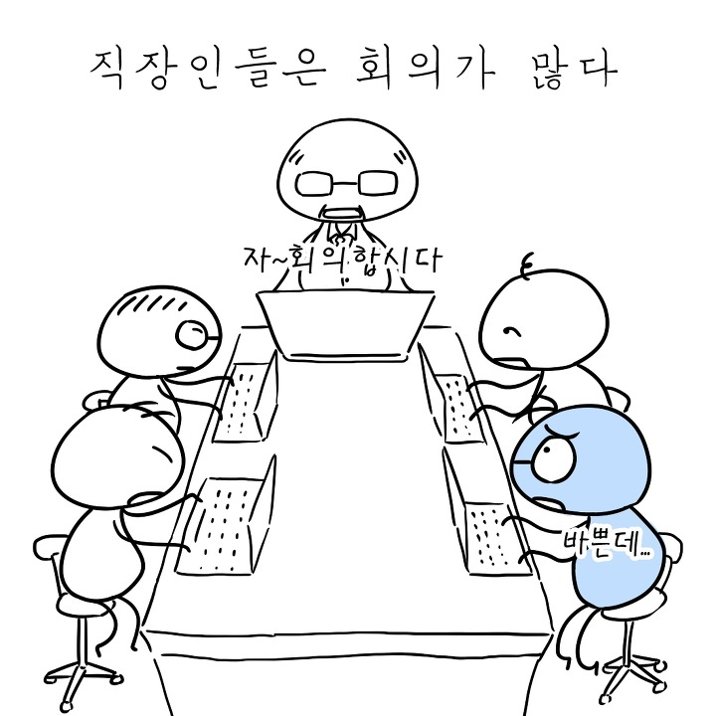
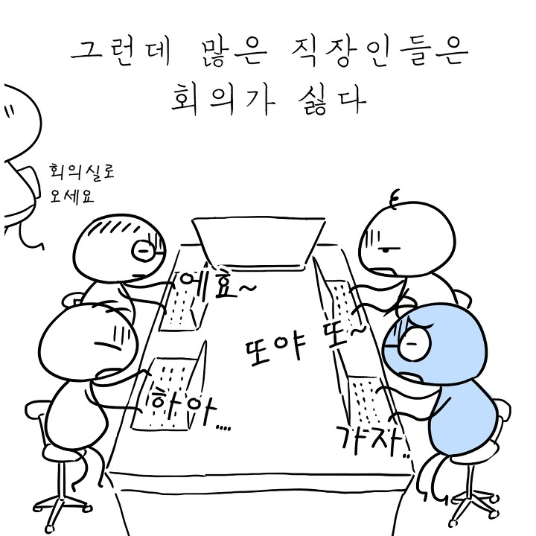
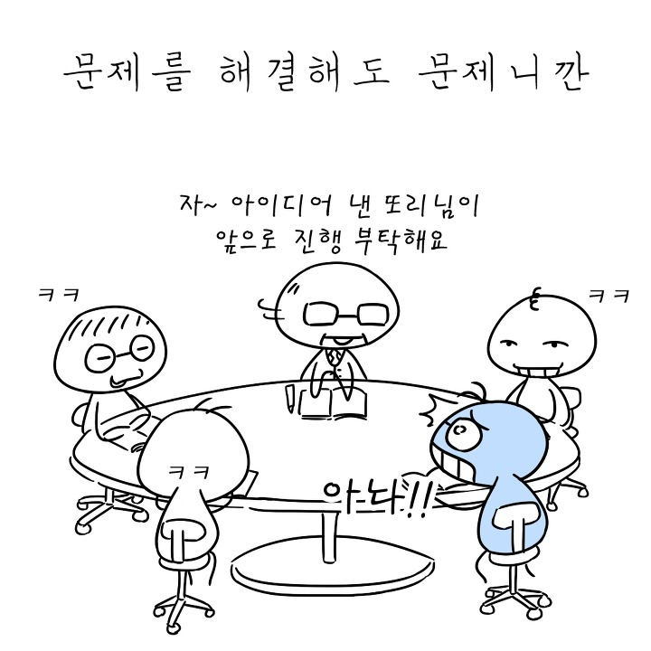
문제점

Slide 5
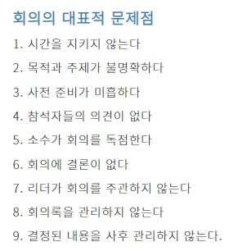
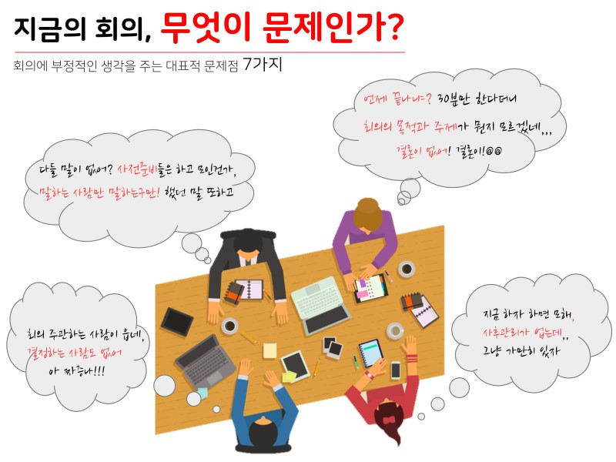
문제점
출처 : 네이버 포스트

Slide 6


문제점
Keyword
Problem
네이버 카페, 블로그 약 6000개 본문 크롤링

Slide 7




문제점
아이디어 고갈
계속 반복되는 회의
시간 낭비
회의록 작성의 번거로움

Slide 8

T W O
데이터 분석

Slide 9
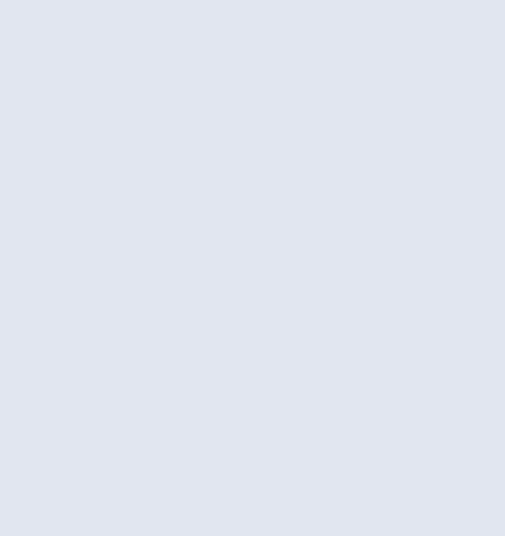
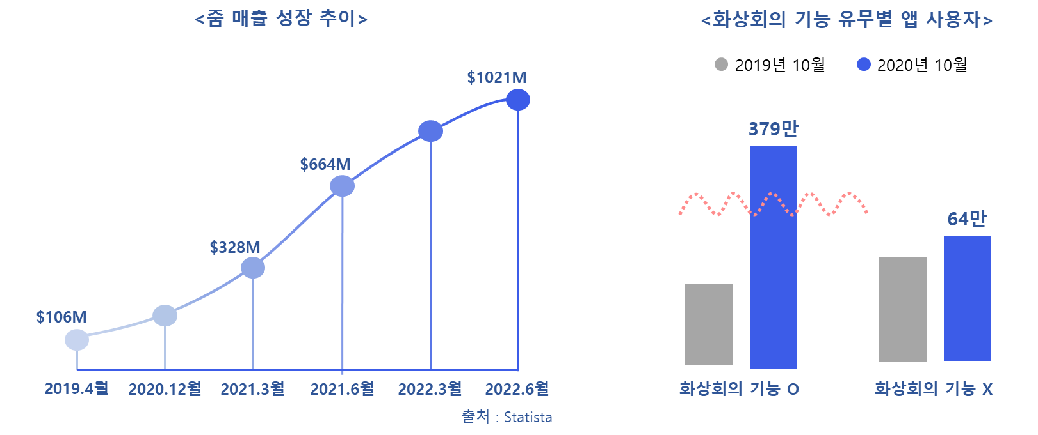
시장 조사

Slide 10



유사 플랫폼 조사
단순 가상회의 서비스
Discord
이디어를 생각하게 만들 콘텐츠 부족
오프라인 회의의 온라인화
Gather
Town
Zoom

Slide 11







유사 플랫폼 장점
가상회의 기능
화면 공유 기능
화면 공유 기능
채팅 기능
여러 기기 사용 가능
캐릭터 기능

Slide 12
T H R E E
차별성

Slide 13
차별성
아이디어
01
언어 인식과 연관 분석을 이용해 새로운 소재를 지속적으로 제공
점진적 회의
Difference
02
지속적으로 데이터를 분석하여 현재 회의가 올바른 방향으로 향하고 있는지 확인
03
회의록 작성
결과 회의 작성을 통해 다음 회의 진행 방향 체크 가능

Slide 14
Smart storming
THANK YOU
FOR WATCHING
짱짱팀

